Slide 1

Microbit – input (og output?)
Sensorer
Sigurd Rage – USN Notodden

Slide 2
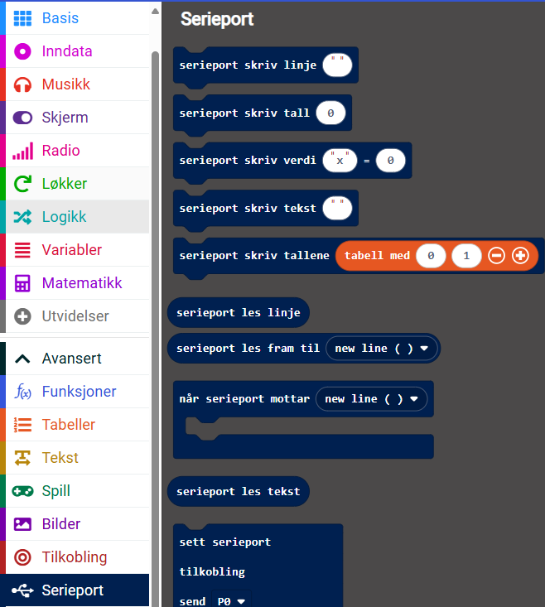
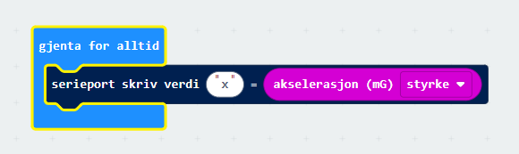
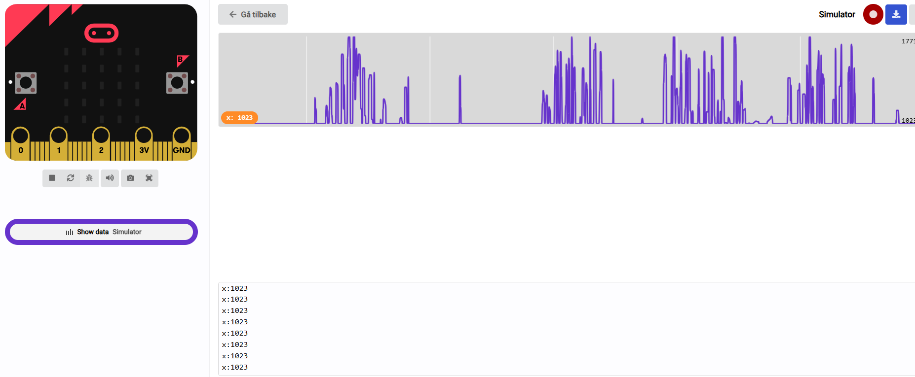
Logging med microbit

Slide 3
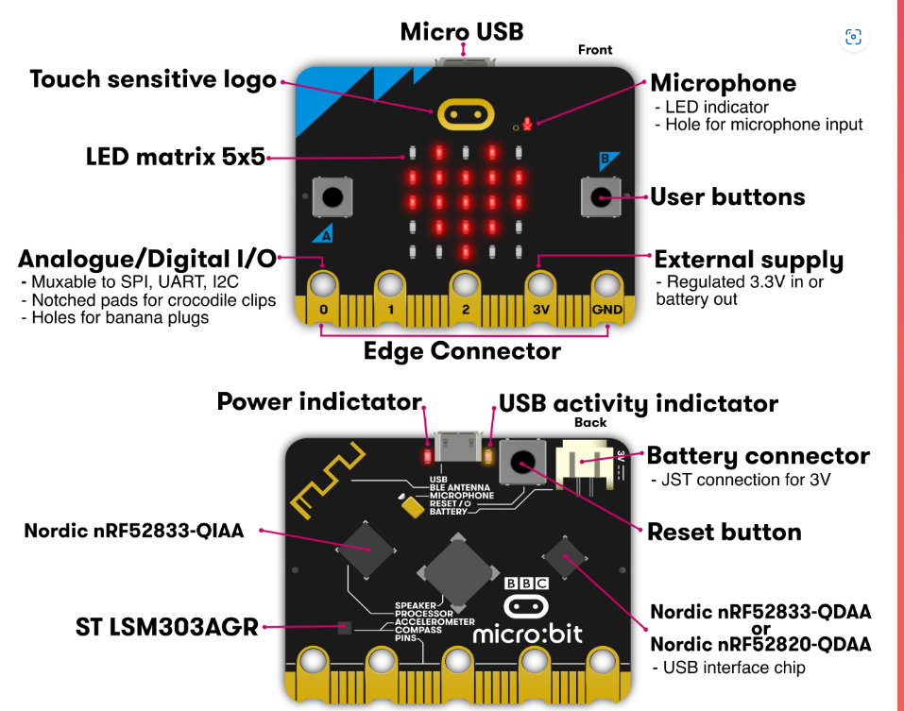
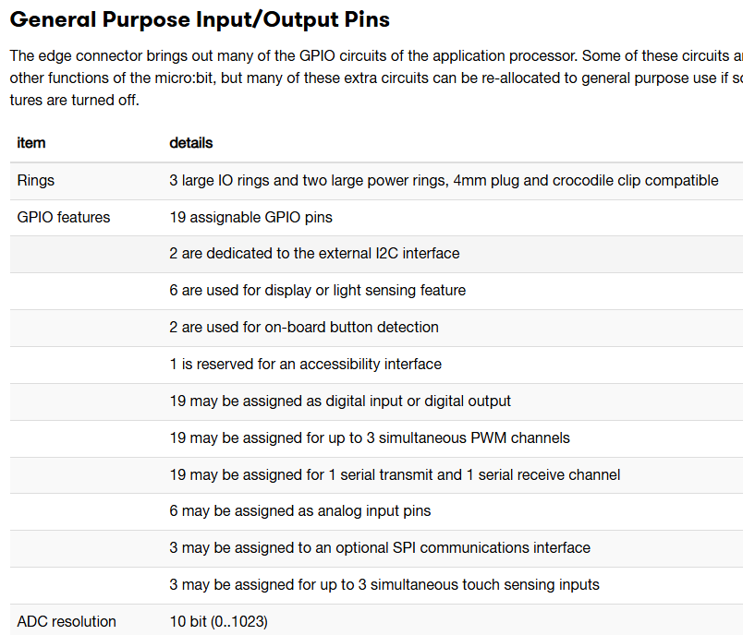
Microbit – I/O - pinner

Slide 4
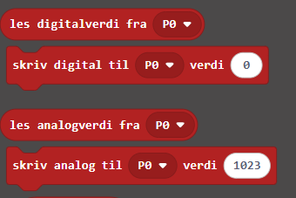
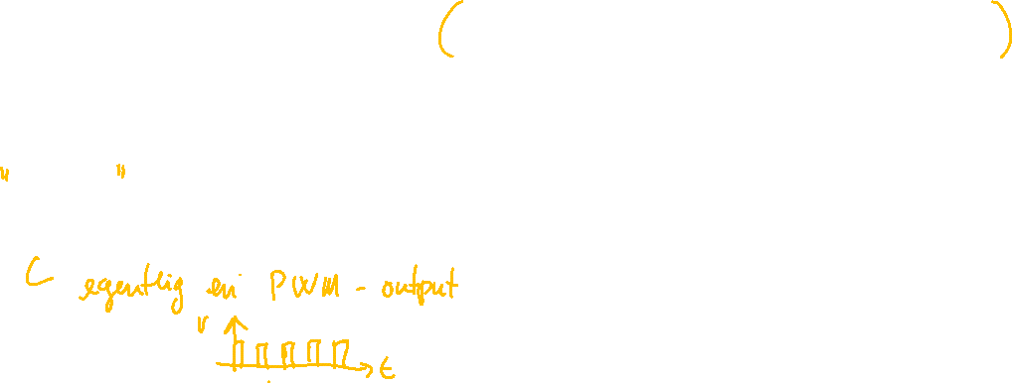
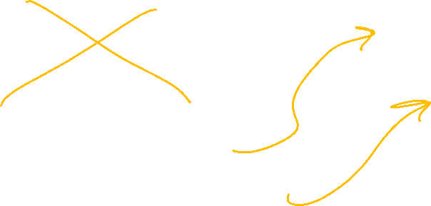
Makecode
Henter analogverdi fra GPIO P0
Skriver «analogverdi» til GPIO P0

Slide 5
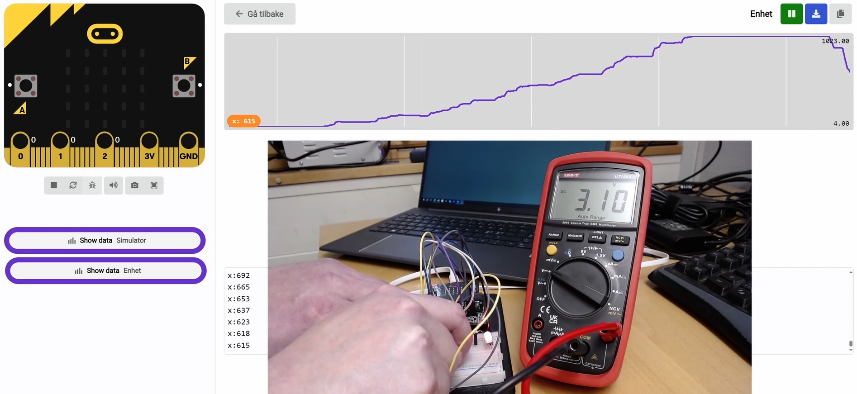
Analog inn
Fra analogt signal (spenning) til digital verdi

Slide 6
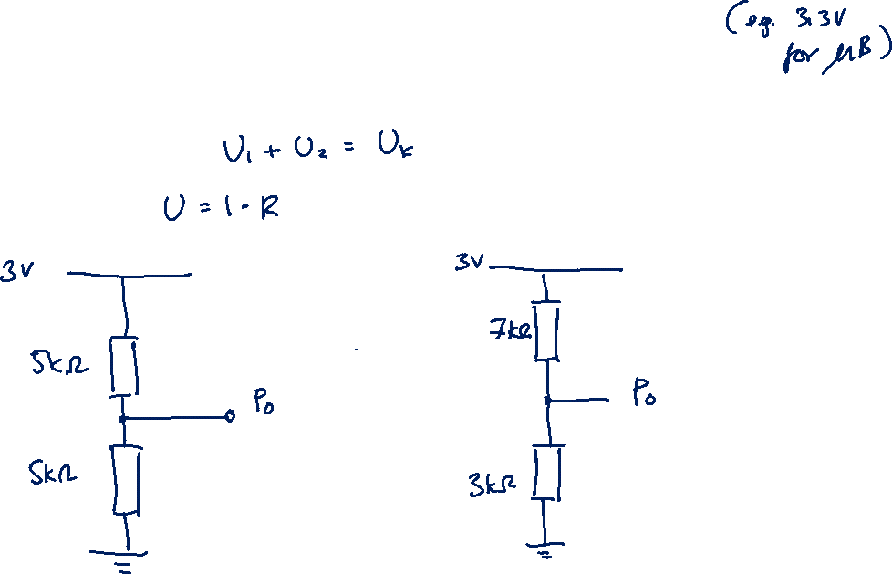
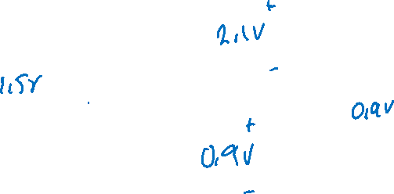
Spenningsdeler
Kirchoffs 2. lov
Ohms lov

Slide 7
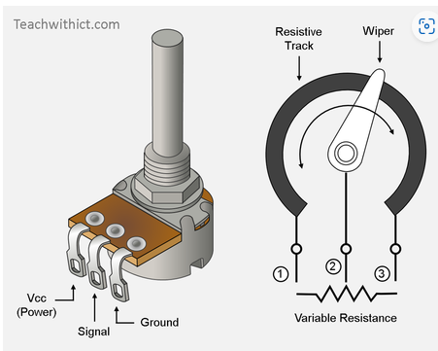
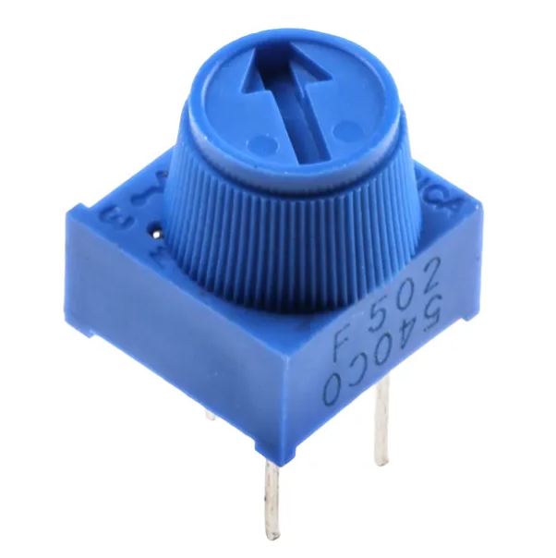
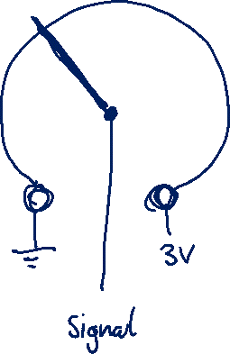
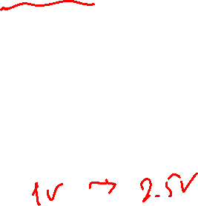
Dreiepotensiometer som signalgiver
0 – 3.3V → 0 – 1023 (10-bit A/D)

Slide 8
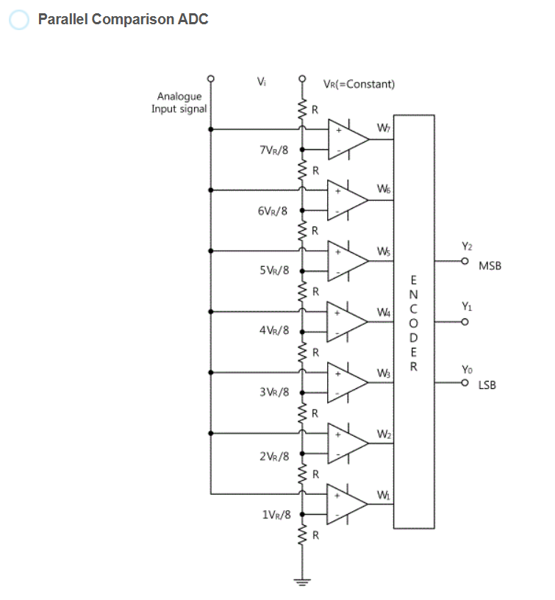
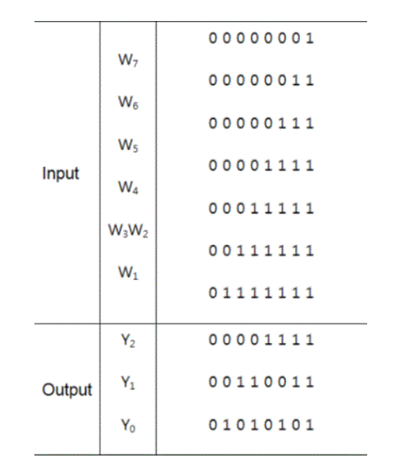
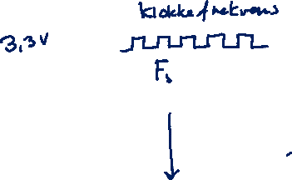
A/D-converter prinsipp
3-bits A/D-converter (fra Experiment 1 :Analog to Digital Converter - PART16Signal Converter – AReS)
0 1 2 3 4 5 6 7

Slide 9
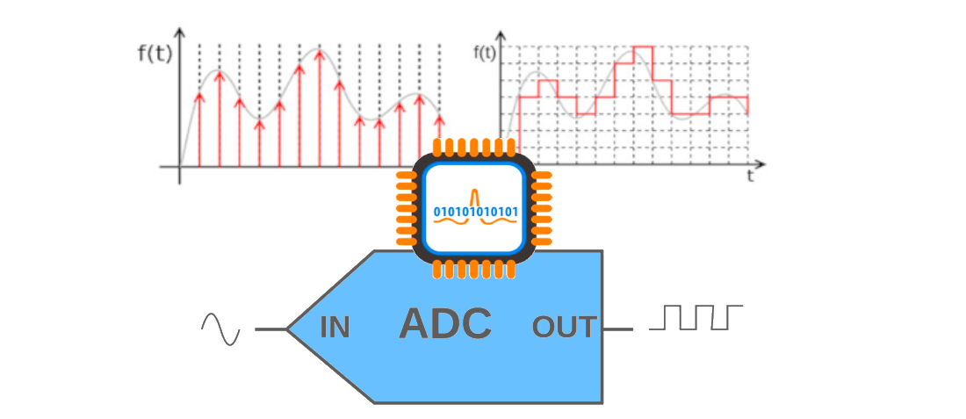
Diskrete signaler
Diskrete data
  Analoge (kontinuerlige) verdier gjøres om til heltallsverdier (funksjonsverdi)
  Tidsaksen er også diskret (samplefrekvens)
Eks: CD-lyd:
Fs = 44 kHz (Nyquists samplingsteorem – kan gjenskape signaler opptil 22 kHz
Oppløsning: 16-bit (65536 diskrete verdier i området)
Microbit:
Oppløsning: 10-bit (1024 diskrete verdier i området
Samplefrekvens varierer:
ca 10Hz med seriell logging
oppmot 1000Hz ved intern logging

Slide 10
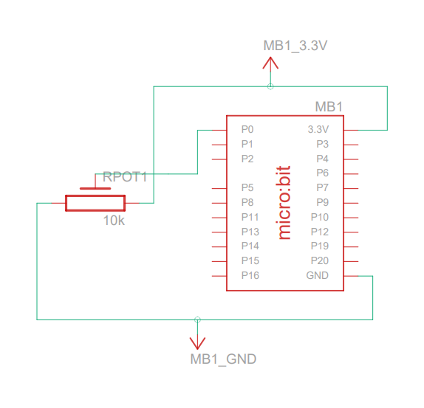
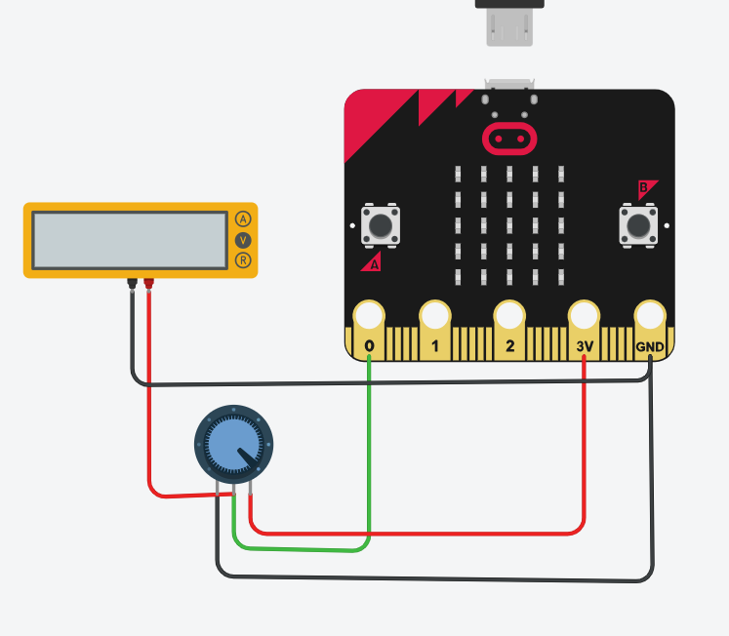
Videoeksemplel – potmeter og logging

Slide 11
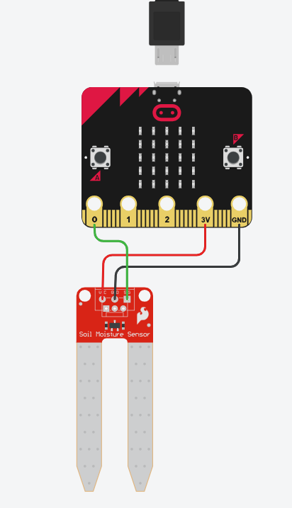
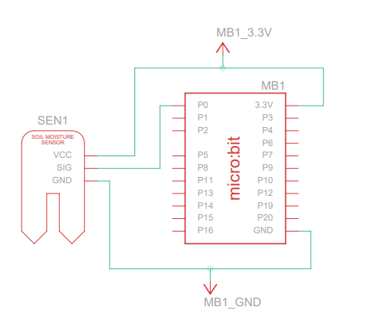
Jordfuktsensor som signalgiver

Slide 13
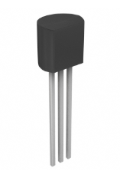
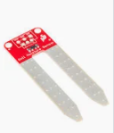
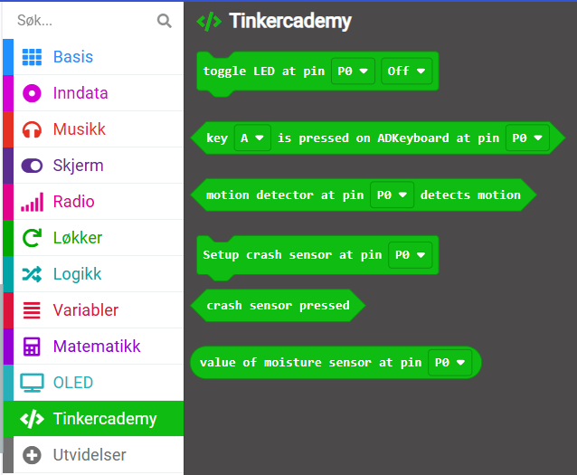

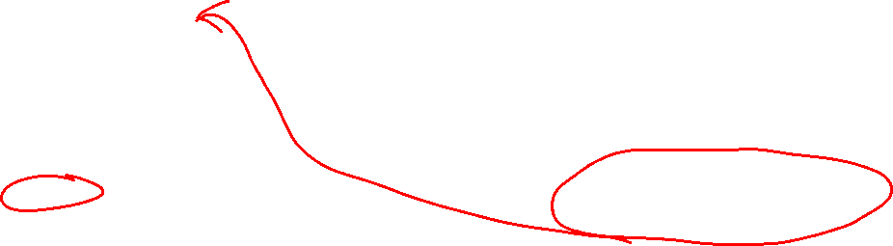
Analoge sensorer
Gir spenning som signal på I/O-pin
Ulineære (eks jordfuktssensor)
Lineære (eks temperatursensor TMP36)
Behøver omregning fra spenning til faktisk fysisk størrelse
  (noen tilleggspakker har medfølgende funksjoner som gjør dette)

Slide 14
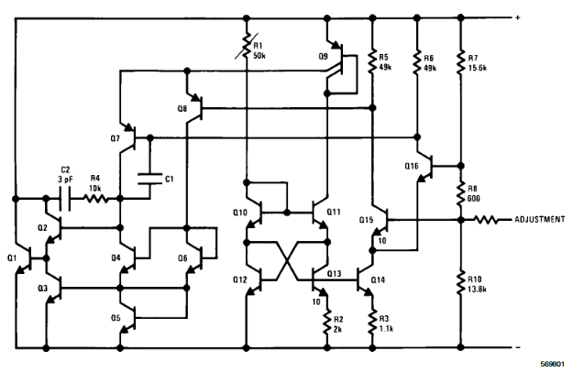
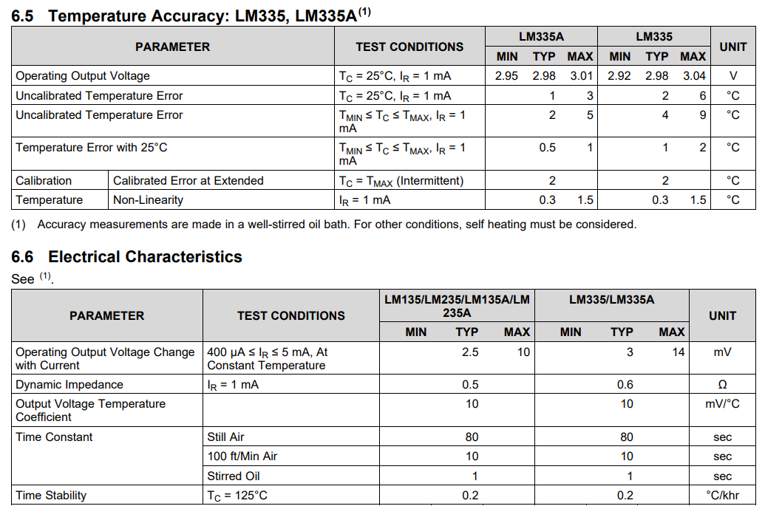
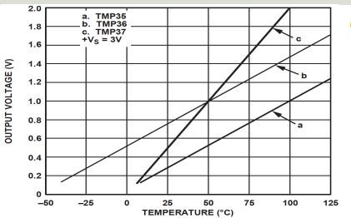
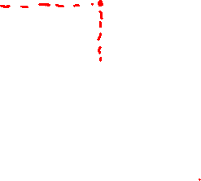
Kalibrering (eks: TMP36)

Slide 15
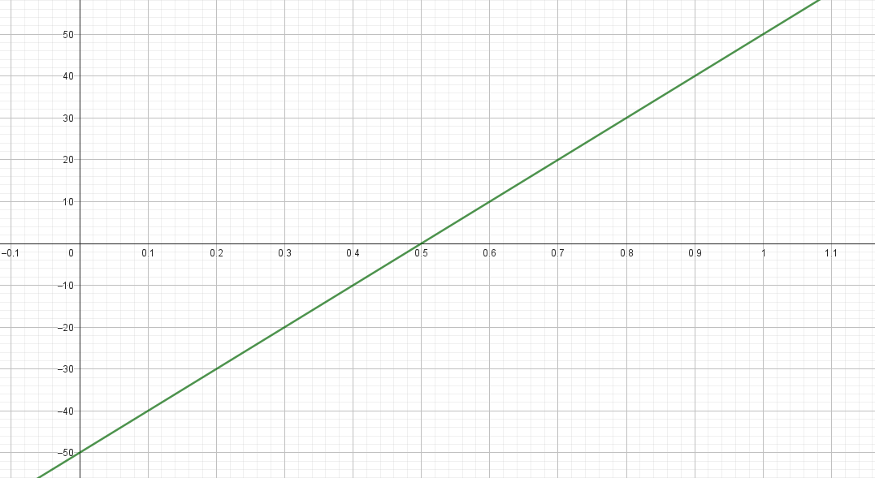
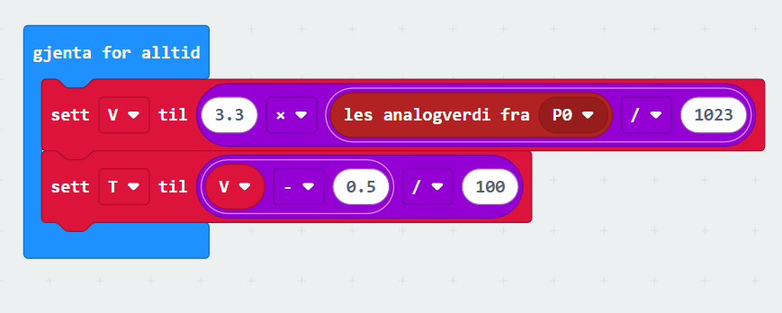
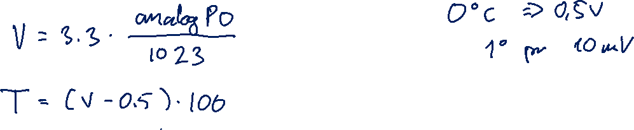
Lineære funksjoner
Form: y=ax+b
Ettpunktsformel
Topunktsformel

Slide 16
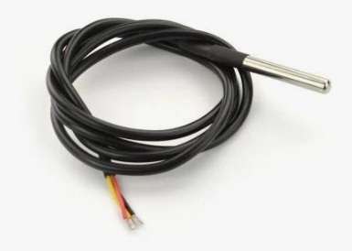
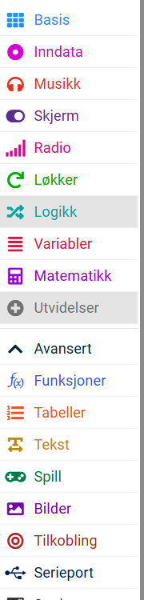
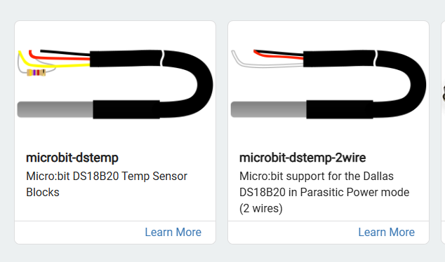
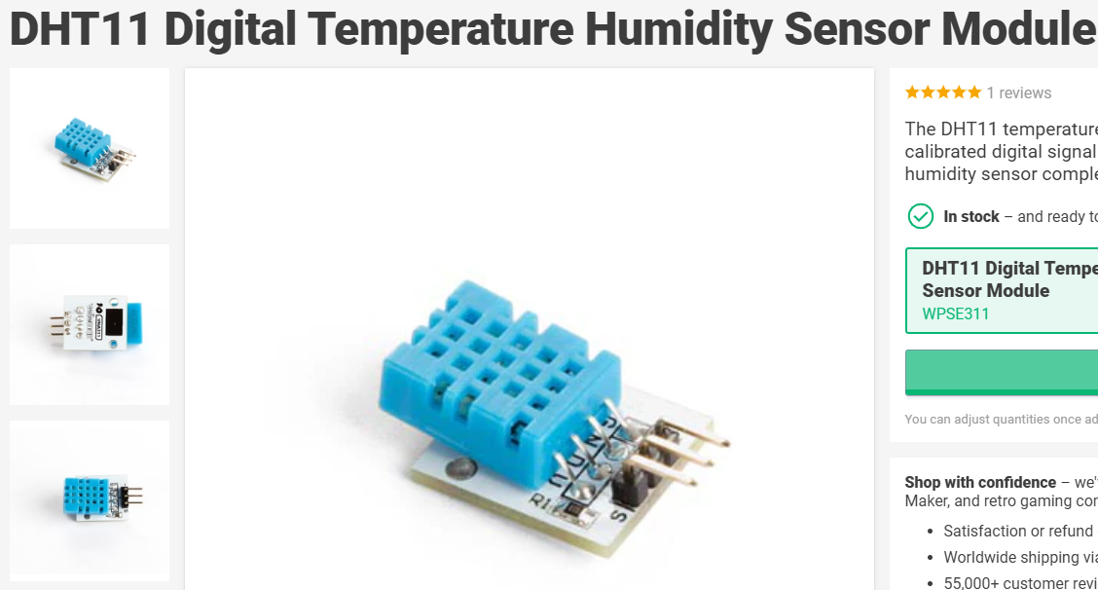

Digitale sensorer
Har innebygde digitale kretser som
  Kalibrerer data
  Overfører data serielt på I2C
  Krever bibliotek
  Enklere i bruk

Slide 17
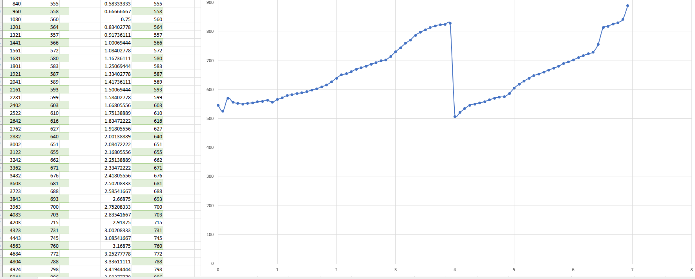
Noen eksempler på logging
Jordfuktsensor 7 dager

Slide 18
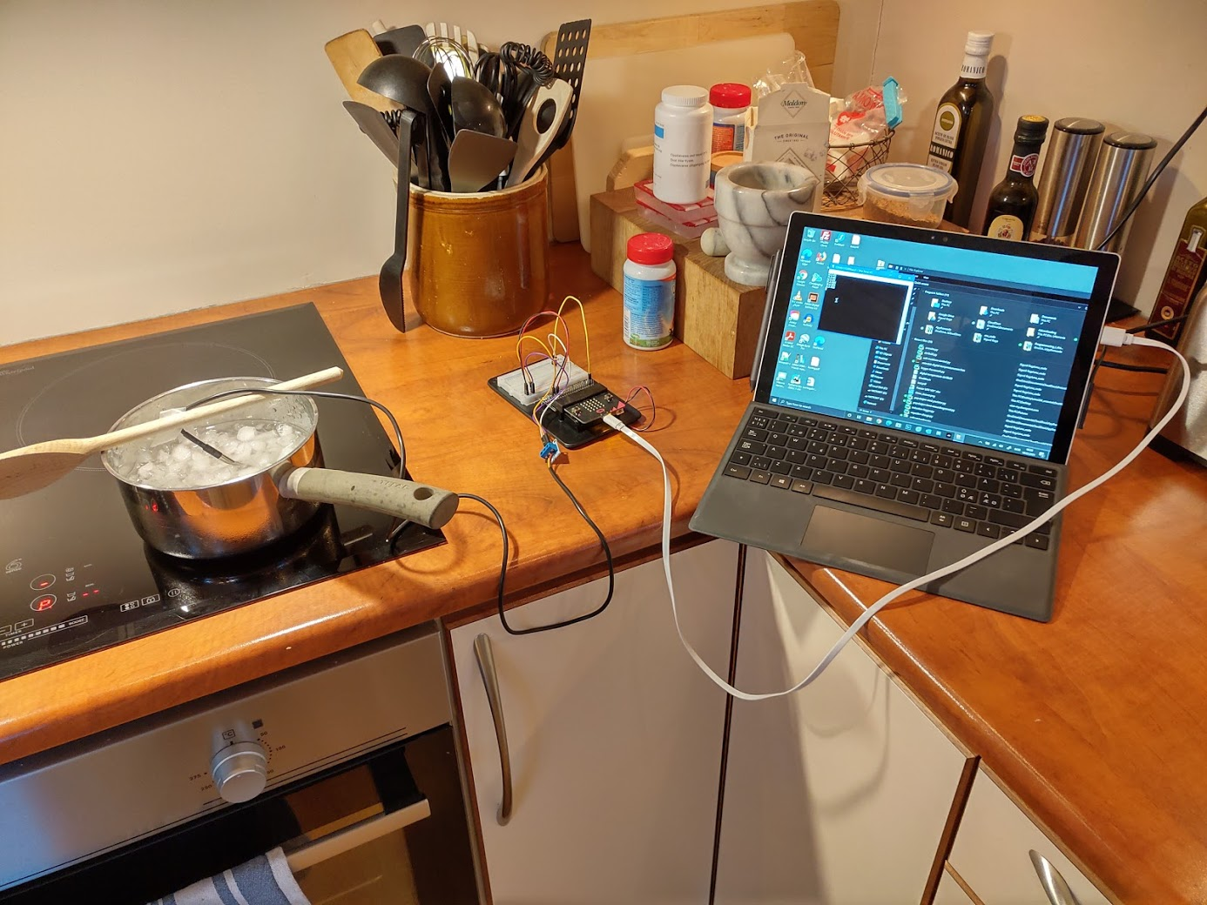
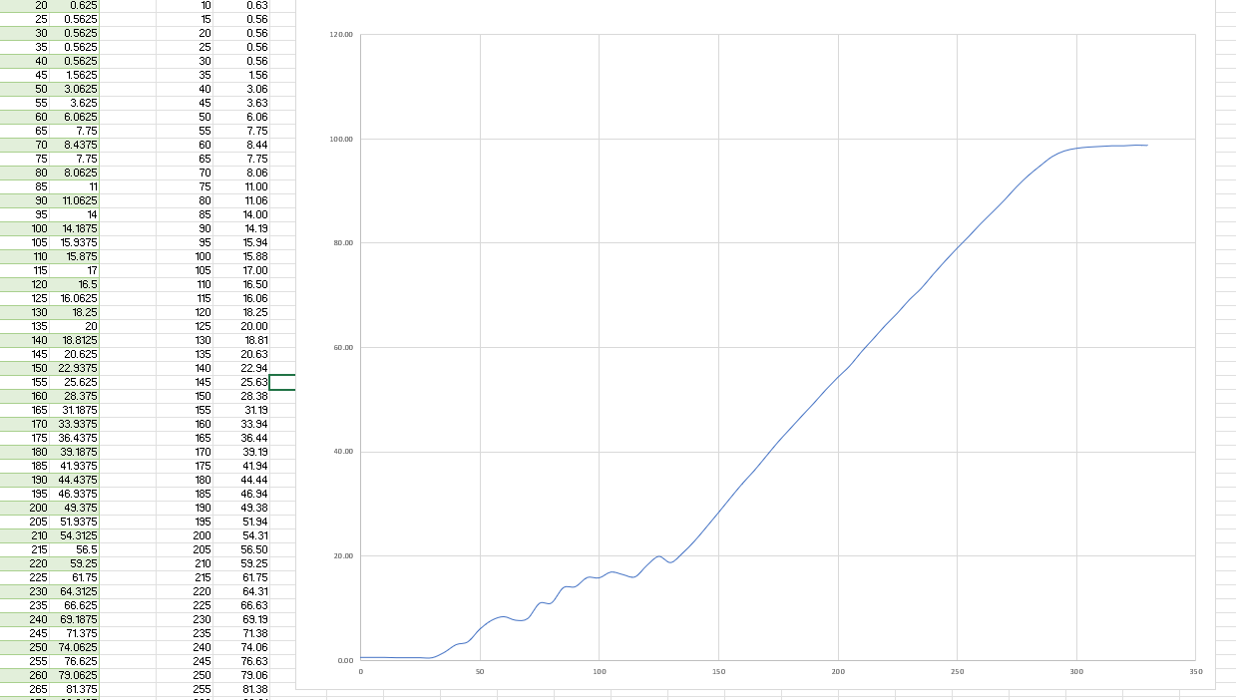
Oppvarmingskurve
DS18B20 – digital temperaturføler

Slide 19
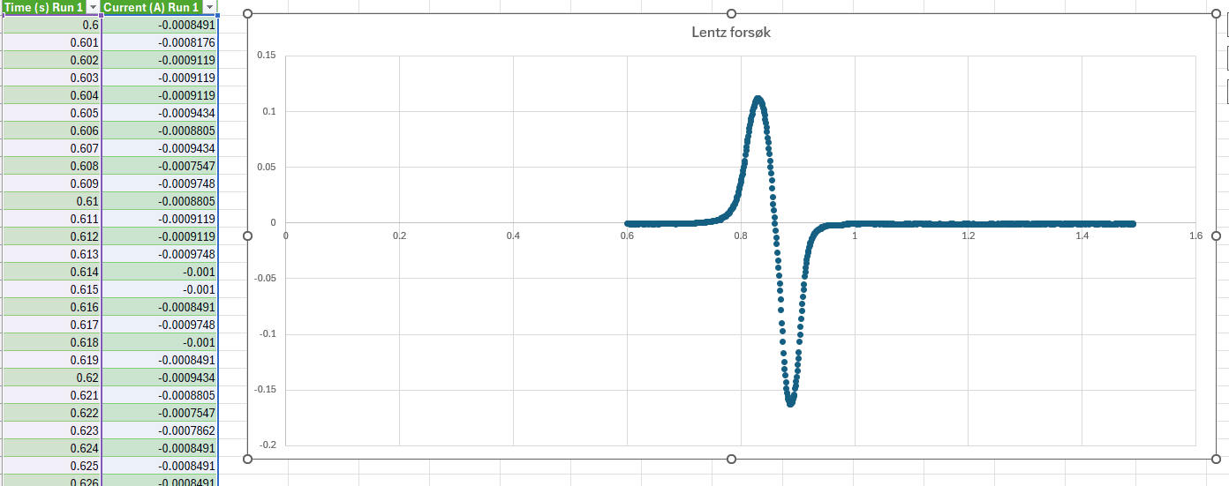
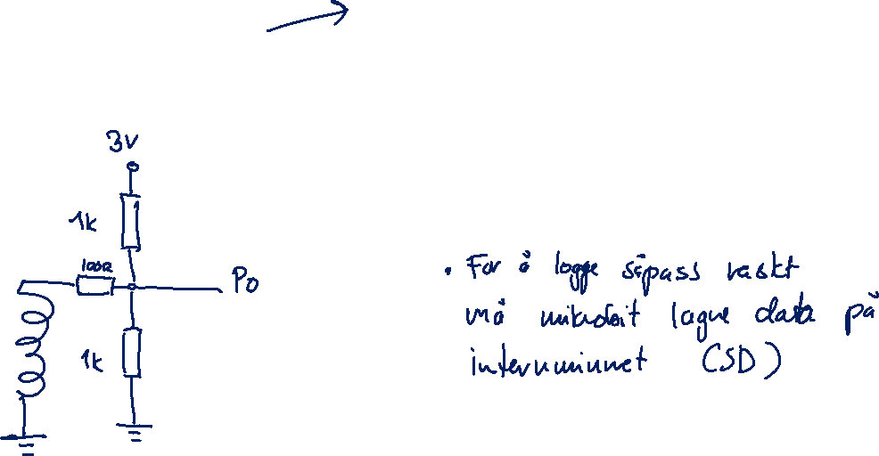
Lenz’ forsøk
Forspent spole
Nesten 1000Hz samplefrekvens

Slide 20
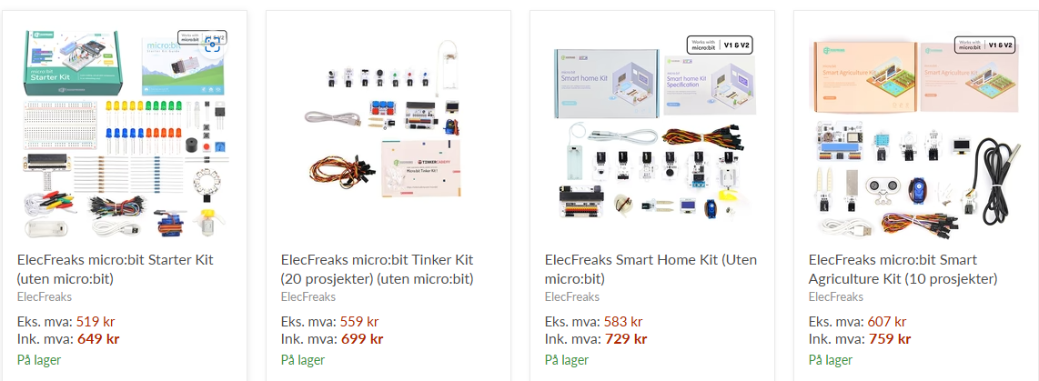
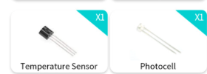


Microbit - tilleggspakker

Slide 21

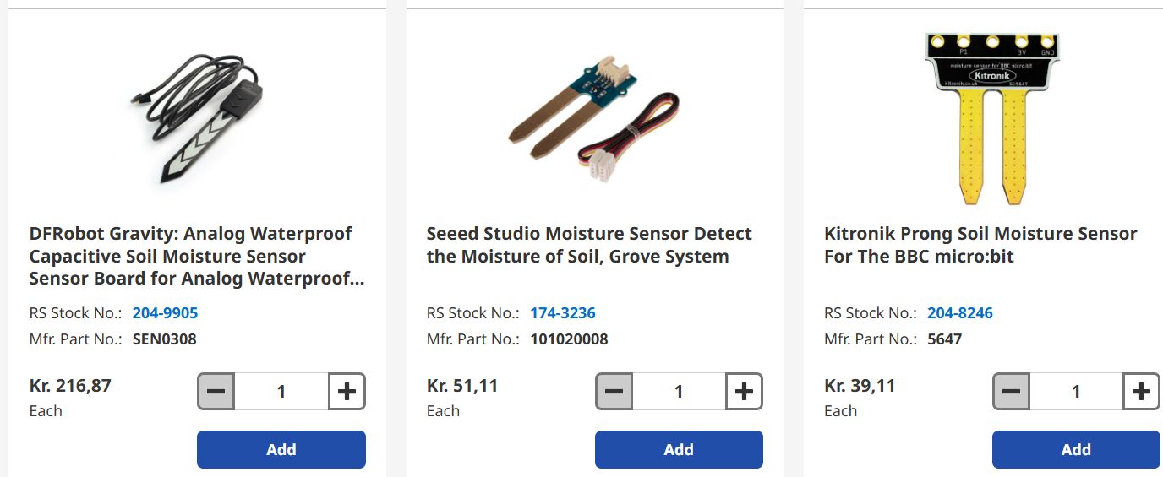
Kjøp hyllevare!

Slide 22
Arbeidsark – Programmering valgfag 10. trinn

Slide 23

Analog output
Videoeksempel

